Slide 1
Modelo Incremental
Por:
Javier Gomez Hernandez
Jose David Lopez Orozco

Slide 2
¿Que es el modelo incremental?
Propuesto por Harlan Mills en 1980.
El Modelo Incremental combina elementos del Modelo Lineal Secuencial con la filosofía interactiva de Construcción de Prototipos.
El modelo incremental aplica secuencias lineales de forma escalonada mientras progresa el tiempo en el calendario.Cada secuencia lineal produce un incremento del software.
El primer incremento generalmente es un producto esencial denominado núcleo.

Slide 3


Un modelo incremental lleva
a pensar en un desarrollo modular con entregas parciales del producto software denominados “Incrementos del sistema”
Este modelo permite una
Implementación con
refinamientos sucesivos

Slide 4
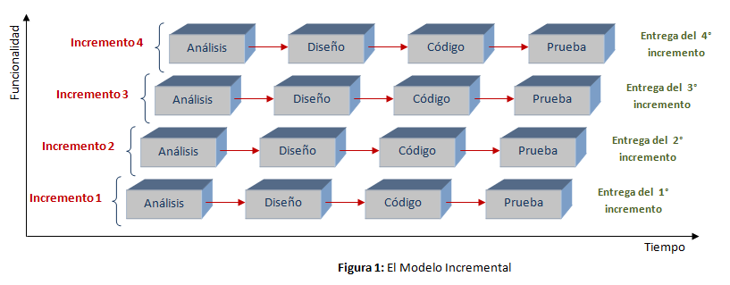
En una visión genérica, el proceso se divide en 4 partes:
Análisis
Diseño
Código
Prueba

Slide 5

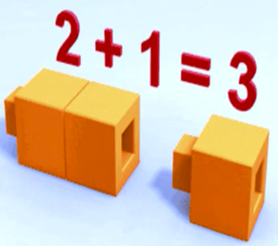
El modelo incremental es particularmente útil cuando no se cuenta con una dotación de personal suficiente.
Los primeros pasos los pueden realizar un grupo reducido de personas

Slide 6
Características
Para la producción del software se usa el principio de “Trabajo en cadena” o “Pipeline”.
Se evitan proyectos largos y se entrega “algo de valor” a los usuarios con cierta frecuencia.
El usuario o cliente tiene una participación considerable en el proceso.
Difícil de evaluar un costo total.
Requiere gestores experimentados.
Los errores en los requisitos se detectan tarde.
El resultado puede ser positivo.

Slide 7

Ventajas
Reduce el tiempo de desarrollo inicial, ya que se implementa la funcionalidad parcial.
Entrega temprana de partes operativas del software.
Proporciona todas las ventajas del modelo en cascada realimentado, reduciendo sus desventajas solo al ámbito de cada incremento.
Resulta más sencillo acomodar cambios al acotar el tamaño de los incrementos.

Slide 8

Desventajas
No es recomendable para casos de sistemas en tiempo real, de alto nivel de seguridad, de procesamiento distribuido y/o de alto índice de riesgos.
Requiere una planeación excesiva, tanto administrativa como técnica.
Requiere de metas claras para conocer el estado del proyecto.

Slide 9
Ejemplo
Un procesador de texto que sea desarrollado bajo el paradigma incremental podría aportar, en principio, funciones basicas de edicion de archivos y producción de documentos.
Se le puede agregar edición más sofisticada, y degeneración y mezcla de documentos.
Agregar funciones de corrección ortográfica, esquemas de paginado y plantillas; en cuatro capacidades de dibujo propias y ecuaciones matemáticas…
Así sucesivamente hasta llegar al procesador final requerido.

Slide 10
Incremento y Prototipo
*Incremento: Es el desarrollo del sistema para satisfacer un subconjunto requisitos especificados y en posteriores versiones se incrementa el programa con nuevas funcionalidades que satisfagan mas requisitos.
*Prototipo: Un prototipo o prototipado puede ser un modelo del ciclo de vida del software, tal como el desarrollo en espiral o el desarrollo en cascada.

Slide 11
La diferencia es que en prototipos se da por hecho que aunque se necesiten varias iteraciones para lograrlo al final se llegará a tener una serie de requisitos completos y sin errores, que no vayan a cambiar más.
Mientras que en el incremental se asume que los requisitos pueden cambiar en cualquier momento del ciclo de vida y no solo en la etapa de análisis.

Slide 12
Referencias bibliográficas.
Ingeniería del Software, Roger Pressman, McGraw Hill- 5ta Edición.
Ingeniería del Software, Ian Sommerville, Prentice Hall - 7ma Edición.
http://procesosoftware.wikispaces.com/Modelo+Incremental

